Slide 1

CHÀO MỪNG CÁC BÉ ĐẾN VỚI TIẾT HỌC LÀM QUEN VỚI TOÁN
ĐỀ TÀI: TÁCH GỘP TRONG PHẠM VI 5
CHỦ ĐỀ: BẢN THÂN
Lớp: A5 (5-6 tuổi)
Số trẻ: 30-35 trẻ
Thời gian: 30-35 phút
Giáo viên: Vũ Thị Minh
Ngày dạy: 21 tháng 10 năm 2025

Slide 2

Chương trình gồm 3 phần thi :
Phần 1: Thử tài bé yêu
Phần 2 : Ai thông minh
Phần 3: Chung sức
1. ỔN ĐỊNH TỔ CHỨC

Slide 3

2. VÀO BÀI

Slide 4

Ôn đếm đến 5, nhận biết số 5.
Phần 1: Thử tài bé yêu

Slide 5

Tách, gộp nhóm có 5 đối tượng thành hai phần bằng nhiều cách.
Phần 2 : Ai thông minh

Slide 6

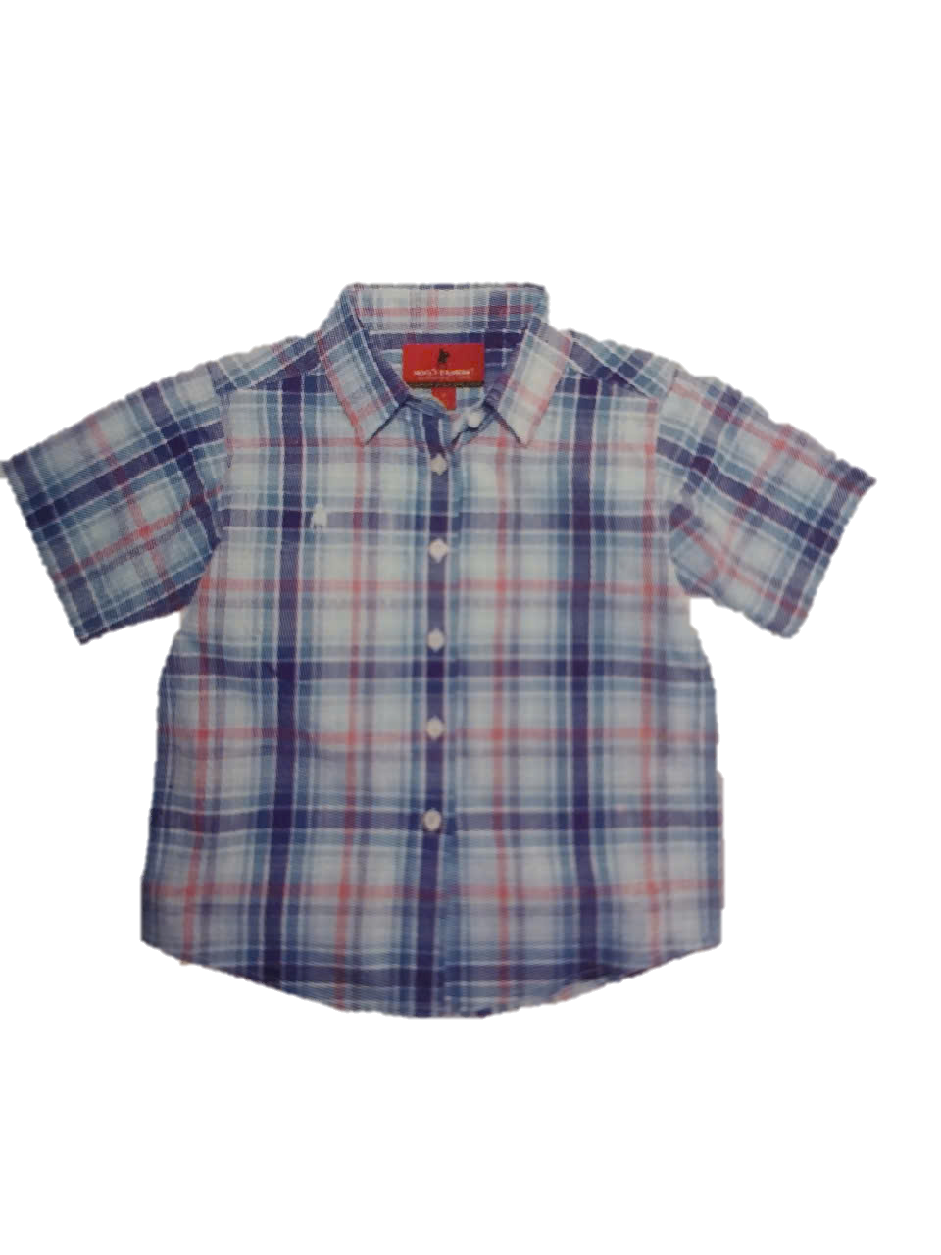

5
2
3

Slide 7

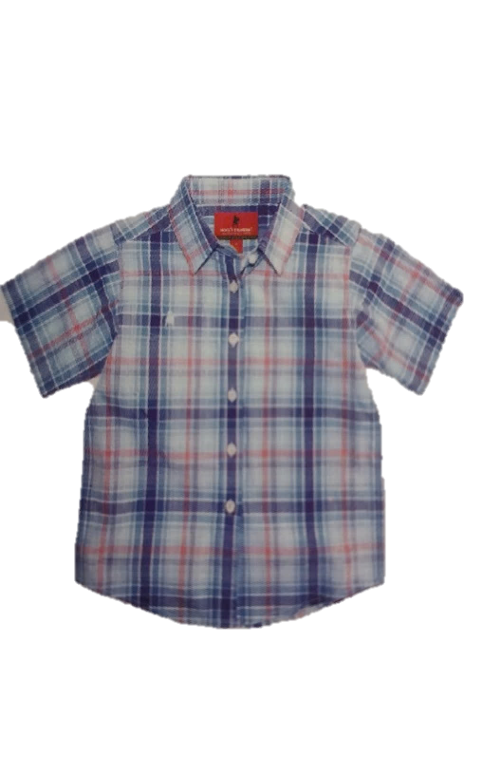
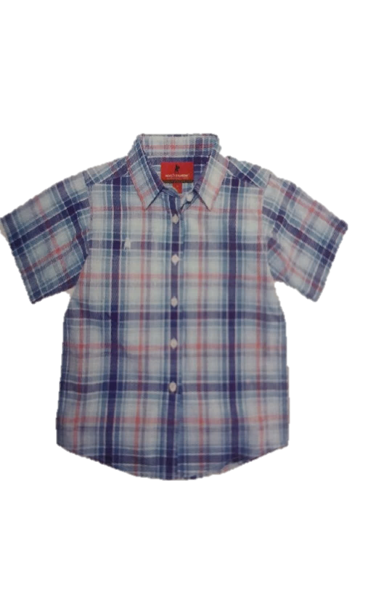

5
3
2

Slide 8

5
1
4

Slide 9

5
1
4

Slide 10

Luyện tập, củng cố
Phần 3: Chung sức

Slide 11



Slide 12


Slide 13

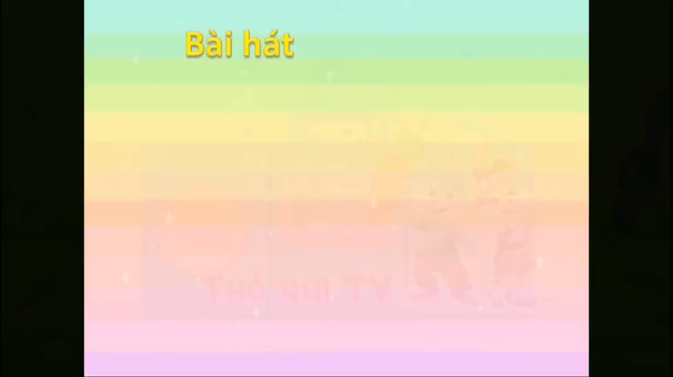
3. KẾT THÚC

Slide 14

XIN CHÀO VÀ CHÂN THÀNH CẢM ƠN

